Slide 1
多核程序设计
吉林大学计算机科学与技术学院
包铁
邮箱：baotie@jlu.edu.cn

Slide 2
第六章 OpenMP多线程编程
一、OpenMP编程简介
二、OpenMP多线程应用程序编程技术
三、OpenMP多线程应用程序性能分析

Slide 3
一、OpenMP编程简介
诞生于1997年，目前已经推出OpenMP 3.0版本。
标准版本3.0，2008年5月，支持Fortran/C/C++。
面向共享内存以及分布式共享内存的多处理器多线程并行编程语言。
一种编译指导语句，能够显式指导多线程、共享内存并行的应用程序编程接口（API）
具有良好的可移植性，支持多种编程语言。
支持多种平台
  大多数的类UNIX系统以及Windows NT系统（Windows 2000，Windows XP，Windows Vista等）。

Slide 4
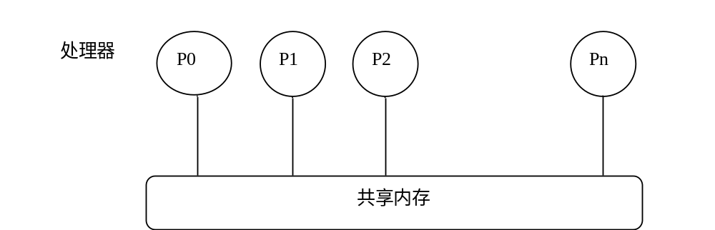
1 体系结构
共享内存多处理器
  内存是共享的，某一个处理器写入内存的数据会立刻被其它处理器访问到。
分布式内存
  每一个处理器或者一组处理器有一个自己私有的内存单元
  共享或者不共享一个公用的内存单元

Slide 5
2 OpenMP编程基础
以线程为基础，通过编译指导语句来显式地指导并行化，为编程人员提供对并行化的完整控制。
采用Fork-Join的执行模式
Master Thread
Nested
Parallel
Region
Paralll
Region

Slide 6
Fork-Join执行模式
在开始执行的时候，只有主线程的运行线程存在
主线程在运行过程中，当遇到需要进行并行计算的时候，派生出（Fork，创建新线程或者唤醒已有线程）线程来执行并行任务
在并行执行的时候，主线程和派生线程共同工作
在并行代码结束执行后，派生线程退出或者挂起，不再工作，控制流程回到单独的主线程中（Join，即多线程的会和）。

Slide 7
OpenMP的功能
由两种形式提供
  编译指导语句
  运行时库函数
通过环境变量的方式灵活控制程序的运行，例如：通过OMP_NUM_THREADS值来控制运行线程的数目。

Slide 8
编译指导语句
在编译器编译程序的时候，会识别特定的注释
这些注释就包含着OpenMP程序的一些语义
  #pragma omp <directive> [clause[ [,] clause]…]
  其中directive部分就包含了具体的编译指导语句，包括parallel, for, parallel for, section, sections, single, master, critical, flush, ordered和atomic。
在无法识别OpenMP语义的普通编译器中，这些注释被忽略
将串行的程序逐步地改造成一个并行程序

Slide 9
运行时库函数
OpenMP运行时函数库原本用以设置和获取执行环境相关的信息，它们当中也包含一系列用以同步的API
支持运行时对并行环境的改变和优化，给编程人员足够的灵活性来控制运行时的程序运行状况。
对运行阶段给予支持，打破了源代码在串行和并行之间的一致性。
OpenMP头文件omp.h

Slide 10
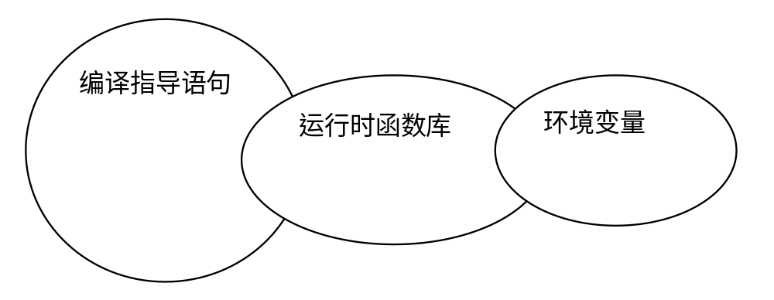
OpenMP应用程序构成
结合了两种并行编程的方式
  编译指导语句，在编译过程并行化代码
  运行时库函数，在运行时对并行环境支持
OpenMP应用程序的组成部分

Slide 11
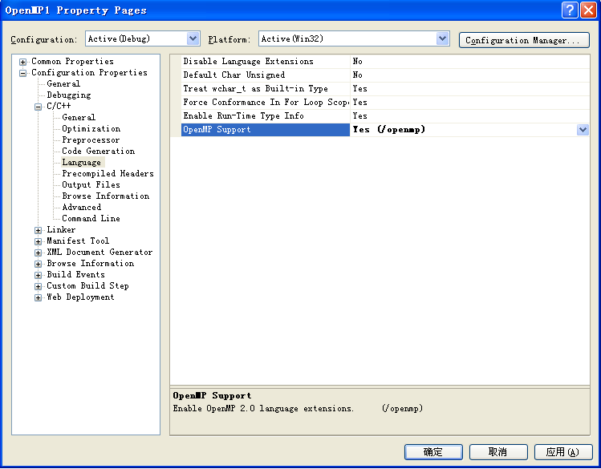
使用Visual Studio 2005编写OpenMP程序
当前的Visual Studio .Net 2005完全支持OpenMP 2.0标准，通过编译器选项 /openmp来支持OpenMP程序的编译和链接

Slide 12
OpenMP程序实例1
#include “stdafx.h”
#include “omp.h”
int _tmain（int argc, _TCHAR* argv[]）
{
printf（“Hello from serial.\n”）;
printf（“Thread number = %d\n”,omp_get_thread_num（））; //串行
#pragma omp parallel //开始并行执行
{
printf（“Hello from parallel. Thread number=%d\n”,omp_get_thread_num（））;
}
printf（“Hello from serial again.\n”）;
return 0;
}

Slide 13
使用Visual Studio 2005编写OpenMP程序
OpenMP程序使用到的环境变量OMP_NUM_THREADS设置为4
默认的情况下
  OMP_NUM_THREADS=系统中逻辑CPU的数目
  在双核的系统中OMP_NUM_THREADS=2
  双核超线程的逻辑CPU的数目为4，

Slide 14
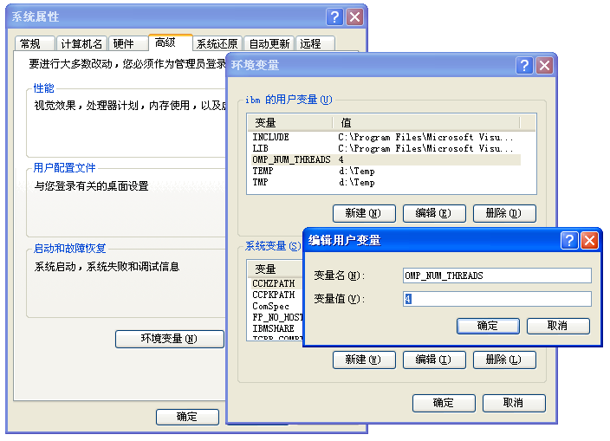
使用Visual Studio 2005编写OpenMP程序
设置环境OMP_NUM_THREADS的值

Slide 15
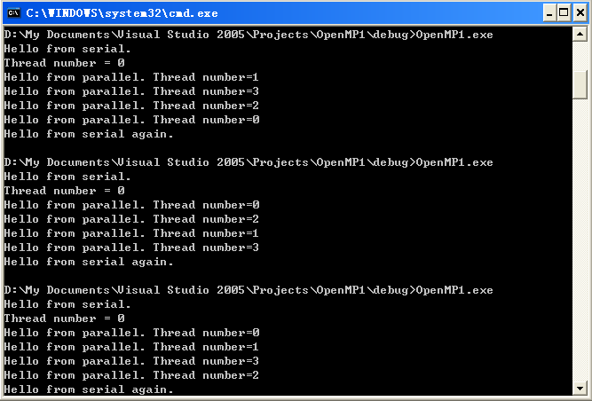
实例程序1三次执行的结果

Slide 16
在Microsoft Visual Studio .Net 2005环境下面编写OpenMP程序的必要步骤
1）生成Console项目；
2）配置项目，使之支持OpenMP；
3）编写代码，加入#include “omp.h”；
4）编写源程序；
5）配置环境变量OMP_NUM_THREADS，确定线程数目；
6）执行程序。

Slide 17
二、OpenMP编程技术
1 循环并行化：使用OpenMP并行程序的重要部分
循环并行化编译指导语句的格式
  #pragma omp parallel for [clause[clause…]]
  for（ index = first ; test_expression ; increment_expr）{
  body of the loop;
  }

Slide 18
循环并行化语句工作原理
将for循环中的工作分配到一个线程组中，线程组中的每一个线程将完成循环中的一部分内容；
for循环语句要紧跟在parallel for的编译指导语句后面，编译指导语句的功能区域一直延伸到for循环语句的结束；
编译指导语句后面的字句（clause）用来控制编译指导语句的具体行为。

Slide 19
循环并行化语句的限制
循环并行化的语句必须具有如下的形式：
  for （index = start ; index < end ; increment_expr）
  index必须是一个整数
  小于号（<）也可以被其它的比较操作符替代
  start和end可以是任意的数值表达式，但是在循环的过程中其值不能改变，以保证能够在循环之前就计算出循环的次数。
  increment_expr形式如下，其中incr是一个在循环过程中不变的数值表达式

Slide 20
循环并行化语句的限制
操作符 | incrementt_expr的形式
++ | index++或者++index
-- | index--或者--index
+= | index+=incr
-= | index-=incr
= | index=index+incr或者index=incr+index或者index=index-incr
循环语句块应该是单出口与单入口的，在循环过程中不能使用break、goto和return语句。
可以使用continue语句，因为这个语句不影响循环执行的次数。

Slide 21
简单循环并行化
将两个向量相加，并将计算的结果保存到第三个向量中，向量的维数为n
  for（int i=0; i<n; i++）
  z[i] = x[i]+y[i];
各个分量之间没有数据相关性
循环计算的过程也没有循环依赖性
程序进行循环并行化：
  #pragma omp parallel for
  for（int i=0; i<n; i++）
  z[i] = x[i]+y[i];

Slide 22
循环并行化编译指导语句的子句
循环并行化子句可以包含一个或多个子句来控制循环并行化的执行
  最主要的子句是数据作用域子句。
由于有多线程同时执行循环语句中的功能指令，这就涉及到数据的作用域问题
  作用域用来控制某一个变量是否是在各个线程之间共享或者是某一个线程是私有的
  数据的作用域子句用shared来表示一个变量是各个线程之间共享的
  用private来表示一个变量是每一个线程私有的
  默认的变量作用域是共享的

Slide 23
循环并行化编译指导语句的子句
此处与C/C++的数据作用域不同—语言层面的作用域(语法作用域)
其他编译指导子句
  用来控制线程的调度（schedule子句）
  动态控制是否并行化（if子句）
  进行同步的子句（ordered子句）
  控制变量在串行部分与并行部分传递的子句（copyin子句）

Slide 24
循环嵌套
循环并行化编译指导语句可以加在任意一个循环之前
对应的最近的循环语句被并行化，其它部分保持不变
int i;int j
#pragma omp parallel for private（j）
for（i=0;i<2;i++）
for（j=6;j<10;j++）
printf（“i=%d j=%d\n”,i,j）;

Slide 25
循环嵌套比较（程序段3、4）
int i;int j
#pragma omp parallel for private(j)
for（i=0; i<2; i++）
for（j=6; j<10; j++）
printf（“i=%d j=%d\n”,
i, j）;
执行结果：
i=0 j=6
i=1 j=6
i=0 j=7
i=1 j=7
i=0 j=8
i=1 j=8
i=1 j=9
i=0 j=9
int i;int j;
for（i=0; i<2; i++）
#pragma omp parallel for
for（j=6; j<10; j++）
printf（"i=%d j=%d\n",
i, j）;
执行结果：
i=0 j=6
i=0 j=8
i=0 j=9
i=0 j=7
i=1 j=6
i=1 j=8
i=1 j=7
i=1 j=9

Slide 26
控制数据的共享属性
OpenMP程序在同一个共享内存空间上执行
  可以任意使用这个共享内存空间上的变量进行线程间的数据传递
内存分布结构如图
  每一个线程的栈空间都是私有的
  全局变量以及程序代码都是全局共享
  动态分配的堆空间也是共享的
  通过threadprivate指出的数据结构
  在每一个线程中都会有一个副本
  shared定义变量作用域是共享的
  private私有的
线程1栈
线程2栈
堆
程序代码
程序数据

Slide 27
int gval=8;
void funcb（int * x, int *y, int z）
{
static int sv;
int u;
u=（*y）*gval;
*x=u+z;
}
void funca（int * a, int n）
{
int i;
int cc=9;
#pragma omp parallel for
for（i=0;i<n;i++）{
int temp=cc;
funcb（&a[i],&temp,i）;
}
}
函数funca调用了funcb，并且在函数funca中使用了OpenMP进行并行化
全局变gval是共享的
在funca函数的内部，变量i由于是循环控制变量，因此是线程私有的
cc在并行化语句外声明，是共享的
temp在循环并行化语句内部的自动变量，是线程私有的
输入的指针变量a以及n是共享的，都在循环并行化语句之外声明
在函数 funcb内部，静态变量sv是共享的，在程序内存空间中只有一份，因此，在这种使用方式下会引起数据冲突
变量u是自动变量，由于被并行线程调用，是线程私有的
参数x的本身是私有的指针变量，但是*x指向的内存空间是共享的，其实际参数即函数funca中的a数组
参数y的本身是私有的指针变量，指向的*y也是私有的，其实际内存空间即私有的temp占用的空间
数值参数z是线程私有的。

Slide 28
规约操作的并行化
规约操作
  会反复将一个二元运算符应用在一个变量和另外一个值上，并把结果保存在原变量中
  一个常见的规约操作就是数组求和，使用一个变量保存部分和，并把数组中的每一个值加到这个变量中，就可以得出最后所有数组的总和
OpenMP在使用规约操作时，只需在变量前指明规约操作的类型以及规约的变量
# pragma omp parallel for private(arx,ary,n) reduction（+:a,b）
for（i=0;i<n;i++）{
a=a+arx[i];
b=b+ary[i]; }

Slide 29
能够使用规约操作
运算符 | 数据类型 | 默认初始值
+ | 整数，浮点 | 0
* | 整数，浮点 | 1
- | 整数，浮点 | 0
& | 整数 | 所有位都开启，~0
| | 整数 | 0
^ | 整数 | 0
&& | 整数 | 1
|| | 整数 | 0

Slide 30
私有变量的初始化和终结操作
firstprivate和lastprivate （ 程序段7）
int val=8;
#pragma omp parallel for firstprivate（val） lastprivate（val）
for（int i=0;i<2;i++）
{
printf（"i=%d val=%d\n",i,val）;
if（i==1）
val=10000;
printf（"i=%d val=%d\n",i,val）;
}
printf（"val=%d\n",val）;

Slide 31
私有变量的初始化和终结操作
下面是程序的执行结果
i=0 val=8
i=1 val=8
i=0 val=8
i=1 val=10000
val=10000
在每一个线程的内部，私有变量val被初始化
为主线程原有的同名变量的值，并且在循环
并行化退出的时候，相应的变量被原有串行
执行的最后一次执行（循环）对应的值所赋值。

Slide 32
数据相关性与并行化操作
#pragma omp parallel for必须保证不存在数据相关性
数据相关性又被称为数据竞争（Data Race）
for（int i=0;i<99;i++）
a[i]=a[i]+a[i+1];
数据竞争下循环并行化方法

Slide 33
数据相关性与并行化操作
for（int j=1;j<N;j++）
for（int i=0;i<N;i++）
a[i,j]=a[i,j]+a[i,j-1];
for（int j=1;j<N;j++）
#pragma omp parallel for
for（int i=0;i<N;i++）
a[i,j]=a[i,j]+a[i,j-1];

Slide 34
2 OpenMP编程技术——并行区域编程
通过并行化编译指导语句使得一段代码能够在多个线程内部同时执行。
并行区域编译指导语句的格式与使用限制
  #pragma omp parallel [clause[clause]…]
  block
parallel编译指导语句的执行过程(程序段9、10)
#pragma omp parallel
for（int i=0;i<5;i++）
printf（"hello world
i=%d\n",i）;
#pragma omp parallel for
for（int i=0;i<5;i++）
printf（"hello world
i=%d\n",i）;

Slide 35
并行区域编程
线程私有数据与threadprivate子句(程序段11)
  使用threadprivate子句用来标明某一个变量是线程私有数据，在程序运行过程中，不能被其它线程访问。
  int counter=0; //using threadprivate
  #pragma omp threadprivate（counter）
  void inc_counter（）{
  counter++; }
  int _tmain（int argc, TCHAR * argv[]）{
  #pragma omp parallel
  for（int i=0;i<10000;i++）
  inc_counter（）;
  printf（"counter=%d\n",counter）; }

Slide 36
并行区域编程
线程私有数据与copyin子句(程序段12)
  使用copyin子句对线程私有的全局变量进行初始化。
int global=0;
#pragma omp threadprivate（global）
int _tmain（int argc, TCHAR * argv[]）{
global=1000;
#pragma omp parallel copyin（global）{
printf（"global=%d\n",global）;
global=omp_get_thread_num（）; }
printf（"global=%d\n",global）;
printf（"parallel again\n"）;
#pragma omp parallel
printf（"global=%d\n",global）; }

Slide 37
并行区域编程
并行区域之间的工作共享
工作队列
  工作队列的基本工作过程即维持一个工作的队列，线程在并行执行的时候，不断从这个队列中取出相应的工作完成，直到队列为空为止。
根据线程号分配任务
  由于每一个线程在执行的过程中的线程标识号是不同的，可以根据这个线程标识号来分配不同的任务。

Slide 38
并行区域编程
并行区域之间的工作共享
使用循环语句分配任务（程序段15）
  #pragma omp parallel
  {
  printf（"outside loop thread=%d\n",
  omp_get_thread_num（））;
  #pragma omp for
  for（int i=0;i<4;i++）
  printf（"inside loop i=%d thread=%d\n", i,
  omp_get_thread_num();
  }

Slide 39
并行区域编程
并行区域之间的工作共享
工作分区编码（程序段16）
  #pragma omp parallel sections
  {
  #pragma omp section
  printf("section 1 thread=%d\n",omp_get_thread_num());
  #pragma omp section
  printf("section 2 thread=%d\n",omp_get_thread_num());
  #pragma omp section
  printf("sectino 3 thread=%d\n",omp_get_thread_num());
  }

Slide 40
3 OpenMP线程同步
OpenMP支持两种不同类型的线程同步机制
  互斥锁
  事件通知机制
数据竞争
  int i; int max_num=-1;
  #pragma omp parallel for
  for（i=0; i<n; i++）
  if（ar[i]>max_num）
  max_num=ar[i];

Slide 41
OpenMP线程同步－互斥锁机制
互斥锁机制
  在OpenMP中，提供了三种不同的互斥锁机制用来对一块内存进行保护，它们分别是:
  (1) 临界区（critical）
  (2) 原子操作（atomic）
  (3) 库函数来提供同步操作

Slide 42
OpenMP线程同步——临界区
在程序需要访问可能产生竞争的内存数据的时候，都需要插入相应的临界区代码。
临界区编译指导语句的格式如下所示：
  #pragma omp critical [（name）]
  block

Slide 43
OpenMP线程同步——临界区
  int i;
  int max_num_x=max_num_y=-1;
  #pragma omp parallel for
  for（i=0;i<n;i++）
  {
  #pragma omp critical （max_arx）
  if（arx[i]>max_num_x）
  max_num_x=arx[i];
  #pragma omp critical （max_ary）
  if（ary[i]>max_num_y）
  max_num_y=ary[i];
  }

Slide 44
OpenMP线程同步——原子操作
原子操作是OpenMP编程方式给同步编程带来的特殊编程功能，通过编译指导语句的方式直接获取现在多处理器计算机体系结构的功能（原子更新单一内存单元的方法，即通过单一指令完成数据读取和更新）。通过如下编译指导语句提供：
#pragma omp atomic
不能与其它互斥机制配合使用，只能作用在语言内建的基本数据结构，使用该语句的前提条件是相应的语句块能够转化成一条机器指令。

Slide 45
OpenMP线程同步——原子操作
只能作用在语言内建的基本数据结构(程序段18)。
  #pragma omp atomic 或者 #pragma omp atomic
  x <binop>=expr x++//or x--, --x, ++x
int counter=0;
#pragma omp parallel
{
for（int i=0;i<10000;i++）
#pragma omp atomic //atomic operation
counter++;
}
printf（"counter = %d\n",counter）;

Slide 46
OpenMP运行时库函数的互斥锁支持
OpenMP通过一系列的库函数支持更加细致的互斥锁操作
编译指导语句进行的互斥锁支持只能放置在一段代码之前，作用在这段代码之上。
程序员必须自己保证在调用相应锁操作之后释放相应的锁，否则就会造成多线程程序的死锁。

Slide 47
OpenMP运行时库函数的互斥锁支持
函数名称 | 描述
void omp_init_lock（omp_lock_t *） | 初始化一个互斥锁
void omp_destroy_lock （omp_lock_t*） | 结束一个互斥锁的使用并释放内存
void omp_set_lock（omp_lock_t *） | 获得一个互斥锁
void omp_unset_lock（omp_lock_t *） | 释放一个互斥锁
int omp_test_lock（omp_lock_t *） | 试图获得一个互斥锁，并在成功是返回真（true），失败是返回假（false）

Slide 48
嵌套操作的库函数
函数名称 | 描述
void omp_init_nest_lock（omp_lock_t *） | 初始化一个嵌套互斥锁
void omp_destroy_nest_lock （omp_lock_t*） | 结束一个嵌套互斥锁的使用并释放内存
void omp_set_nest_ lock（omp_lock_t *） | 获得一个嵌套互斥锁
void omp_unset_nest_lock（omp_lock_t *） | 释放一个嵌套互斥锁
int omp_test_nest_lock（omp_lock_t *） | 试图获得一个嵌套互斥锁，并在成功是返回真（true），失败是返回假（false）

Slide 49
OpenMP运行时库函数的互斥锁支持
omp_lock_t lock; //对应程序实例3
int counter=0;
void inc_counter()
{
printf("thread id=%d\n",omp_get_thread_num());
for(int i=0;i<100000;i++)
{
omp_set_nest_lock(&lock);
counter++;
omp_unset_nest_lock(&lock);
}
}

Slide 50
事件同步机制
隐含的同步屏障
在每一个并行区域中都会有一个隐含的的同步屏障，线程组执行完本区域代码，则需要进行同步。
一个同步屏障要求所有的线程都执行到此屏障，容纳后才能够继续执行下面的代码。
#pragma omp for
#pragma omp sections

Slide 51
隐含的同步屏障程序实例(程序段20)
#pragma omp parallel
{
#pragma omp for nowait
for(int i=0;i<9;++i)
{
x[i]=(y[i]+z[i])/2;
printf("i=%d thread=%d\n",i,omp_get_thread_num());
}
printf("finished\n");
}

Slide 52
事件同步机制
明确的同步屏障
有些情况，隐含的同步屏障不能提供有效的同步措施，因此需要明确的同步屏障语句。
#pragma omp parallel
{
initialization ( ) ;
#pragma omp barrier;
process ( ) ;
}

Slide 53
事件同步机制
循环并行化中的顺序语句
在某些情况下，对于循环并行化中的某些处理需要规定执行的顺序。例如：在一次循环的过程之中，一大部分的工作是可以并行执行的，而其余的工作需要等到前面的工作全部完成后才能执行。
在循环并行化的过程中可以使用ordered子句使顺序执行的语句能够在前面的循环都执行完毕之后再执行。
#pragma omp ordered
#pragma omp parallel for ordered schedule(dynamic)

Slide 54
循环并行化中的顺序语句(程序实例4)
void work(int k)
{
printf("thread id =%d k=%d\n",omp_get_thread_num(),k);
#pragma omp ordered
printf(" %d\n", k);
}
void ordered_func(int lb, int ub, int stride)
{
int i;
#pragma omp parallel for ordered schedule(dynamic)
for (i=lb; i<ub; i+=stride)
work(i);
}
int _tmain(int argc, _TCHAR* argv[])
{ ordered_func(0, 50, 5); return 0; }

Slide 55
三、OpenMP多线程应用程序性能分析
影响性能的主要因素：根据Amdahl定律，我们应当努力提高并行化代码在应用程序中的比率，这是通用的提高效率的方法。
  OpenMP本身的开销：使用程序库支持并行化
  负载均衡
    如果各个线程之间的负载不均衡，就有可能造成某些线程在执行过程中无事可干，经常处于空闲状态；而另外一些线程则负担沉重，需要很长时间才能够完成任务。
  局部性：利用高速缓存，基于局部性的假设
  线程同步带来的开销：不合适的同步会极大地降低效率

Slide 56
性能分析实例（程序实例5）
int _tmain(int argc, _TCHAR* argv[])
{
__int64 frequency;
__int64 counter;
__int64 begin;
__int64 end;
QueryPerformanceFrequency((LARGE_INTEGER*)&frequency);
QueryPerformanceCounter((LARGE_INTEGER*)&counter);
QueryPerformanceCounter((LARGE_INTEGER*)&begin);
QueryPerformanceCounter((LARGE_INTEGER*)&end);
return 0;
}

Slide 57
OpenMP程序性能分析
并行化带来的额外负担：
__int64 sum=0;
#pragma omp parallel for reduction(+:sum)
for(int i=0;i<10000;i++)
sum+=i;
------------------------------------------------------------------
__int64 sum=0;
for(int i=0;i<10000;i++)
sum+=i;

Slide 58
OpenMP程序性能分析
负载均衡：
#pragma omp parallel for
for(int i=0;i<100;i++)
if (i<50)
smallwork()
else
bigwork();
-----------------------------------------------------------
#pragma omp parallel for
for(int i=0;i<100;i++)
if (i%2)
smallwork()
else
bigwork();

Slide 59
OpenMP程序性能分析
同步的开销：
__int64 sum=0;
for(int i=0;i<10000000;i++)
sum+=i;
------------------------------------------------------------------
__int64 sum=0;
#pragma omp parallel for
for(int i=0;i<10000000;i++)
#pragma omp critical
sum+=i;
------------------------------------------------------------------
__int64 sum=0;
#pragma omp parallel for reduction(+:sum)
for(int i=0;i<10000000;i++)
sum+=i;

Slide 60
思考题
1、试对比使用OpenMP技术与使用Windows API方式进行程序并行化的特点，用你自己的语言进行描述。
2、你对多核程序设计课程的意见和建议。

